Slide 1
8-Mavzu: Qismiy ketma-ketlik. Boltsano-Veyershtras teoremasi. Ketma-ketlik yaqinlashishining Koshi kriteriyasi

Slide 2
REJA:
1. Qismiy ketma-ketlik.
2. Boltsano-Veyershtras teoremasi.
3. Koshi kriteriyasi (ketma-ketlikning yaqinlashuvchi bo’lishligining zaruriy va yetarli sharti).

Slide 3
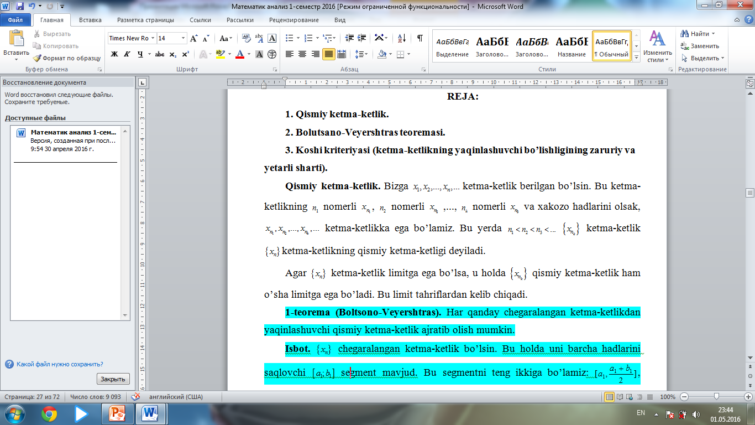

Slide 4
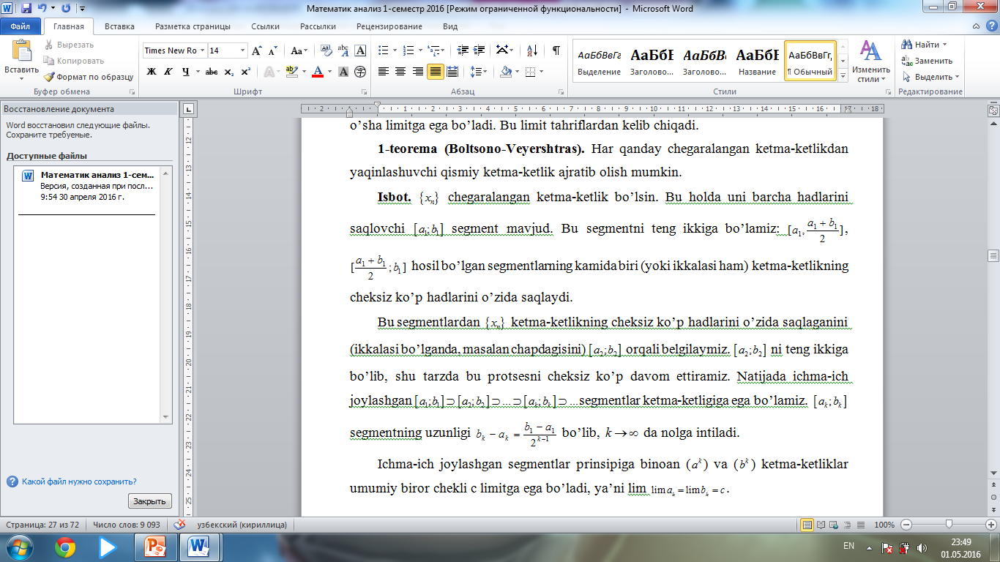

Slide 5
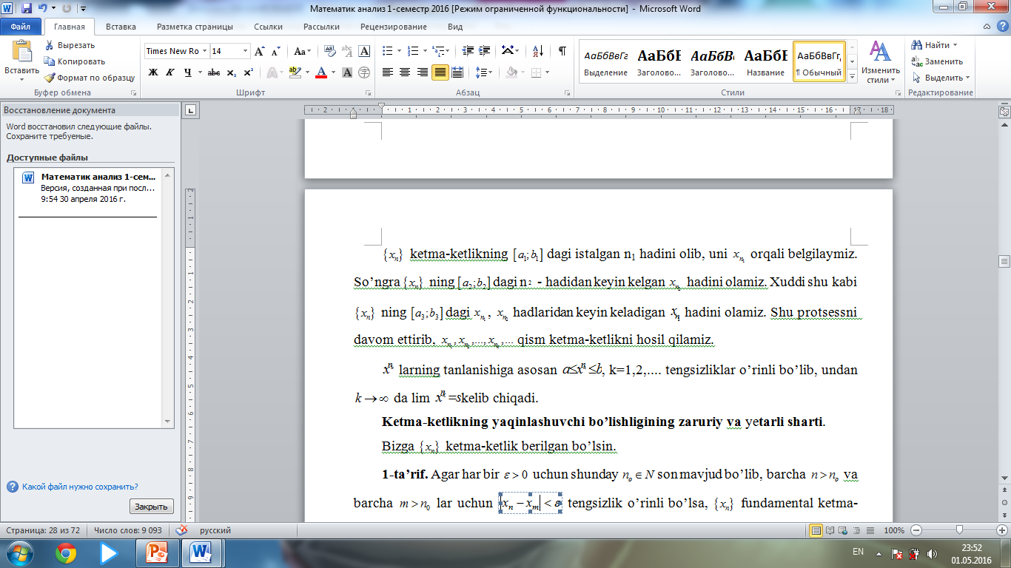

Slide 6
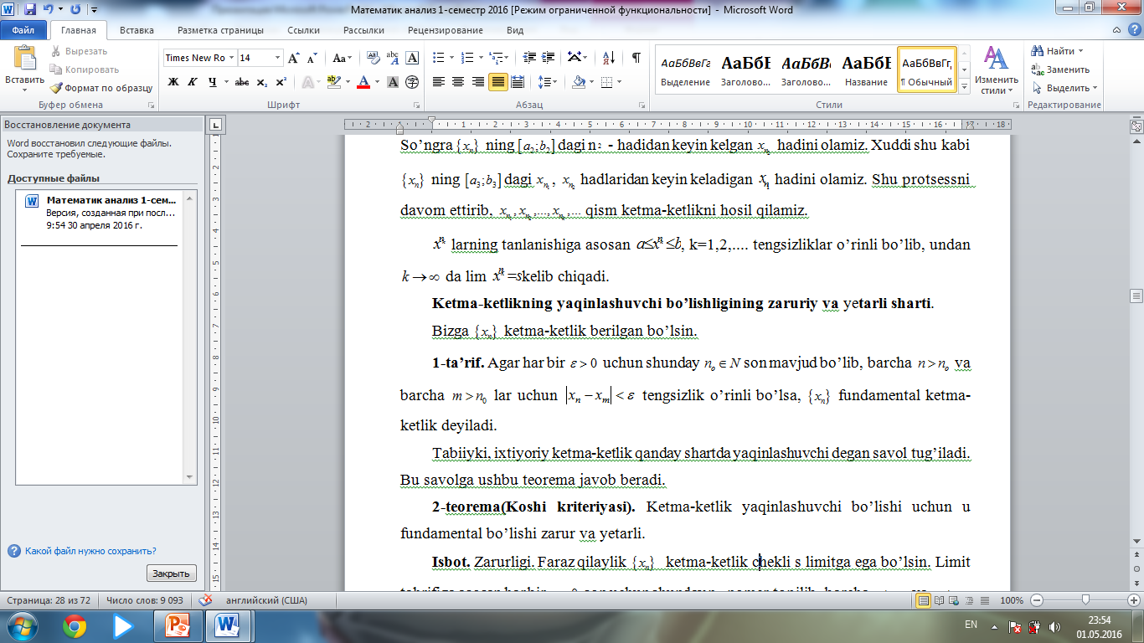
2-teorema(Koshi kriteriyasi). Ketma-ketlik yaqinlashuvchi bo’lishi uchun u fundamental bo’lishi zarur va yetarli.

Slide 7
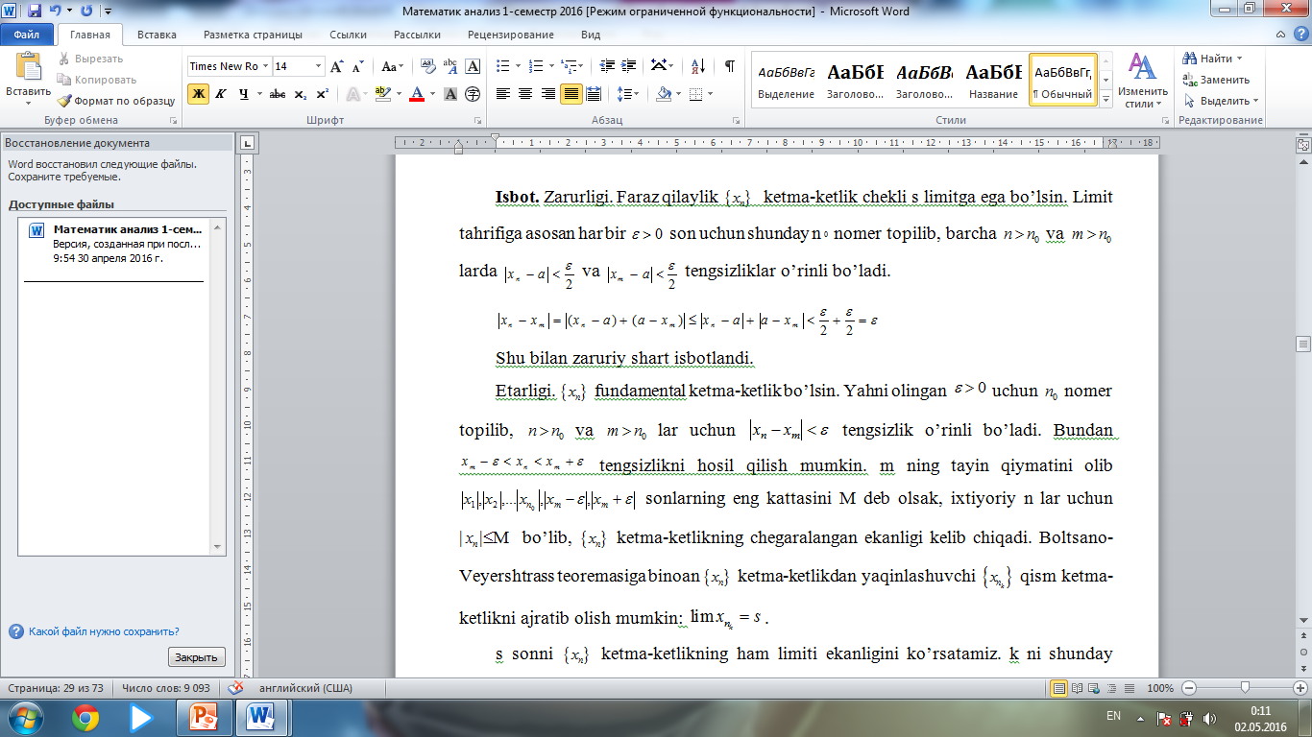

Slide 8
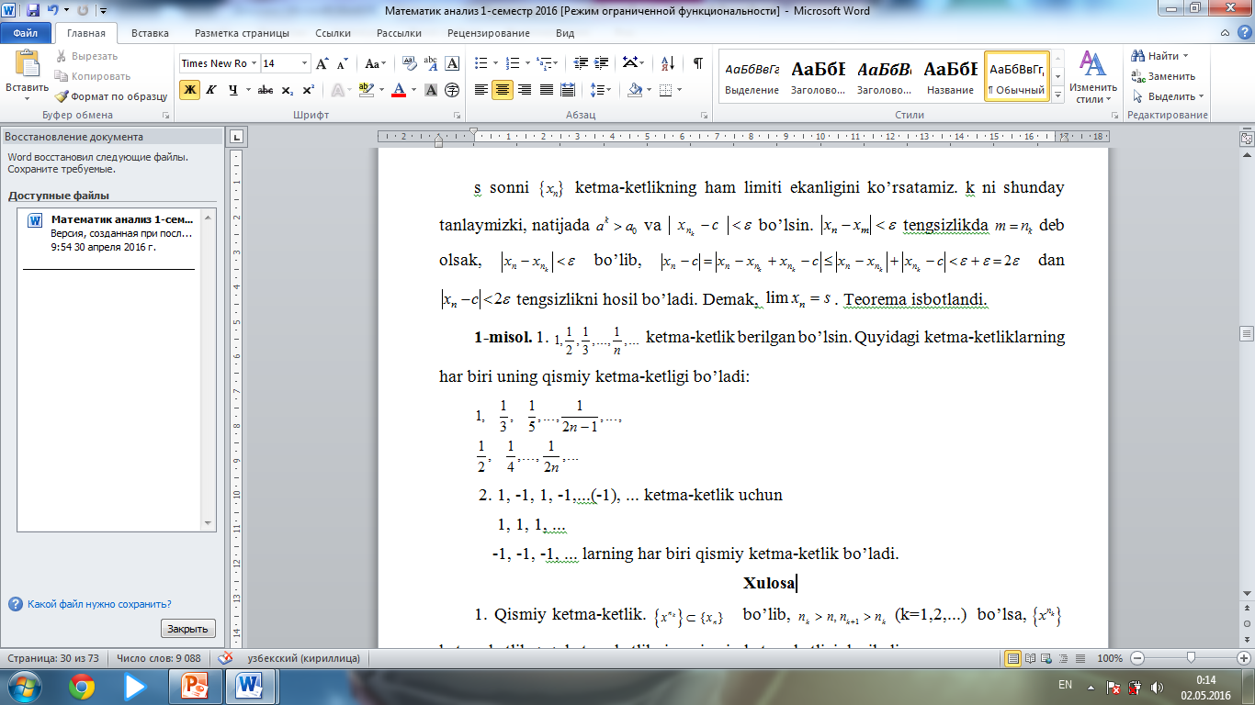

Slide 9
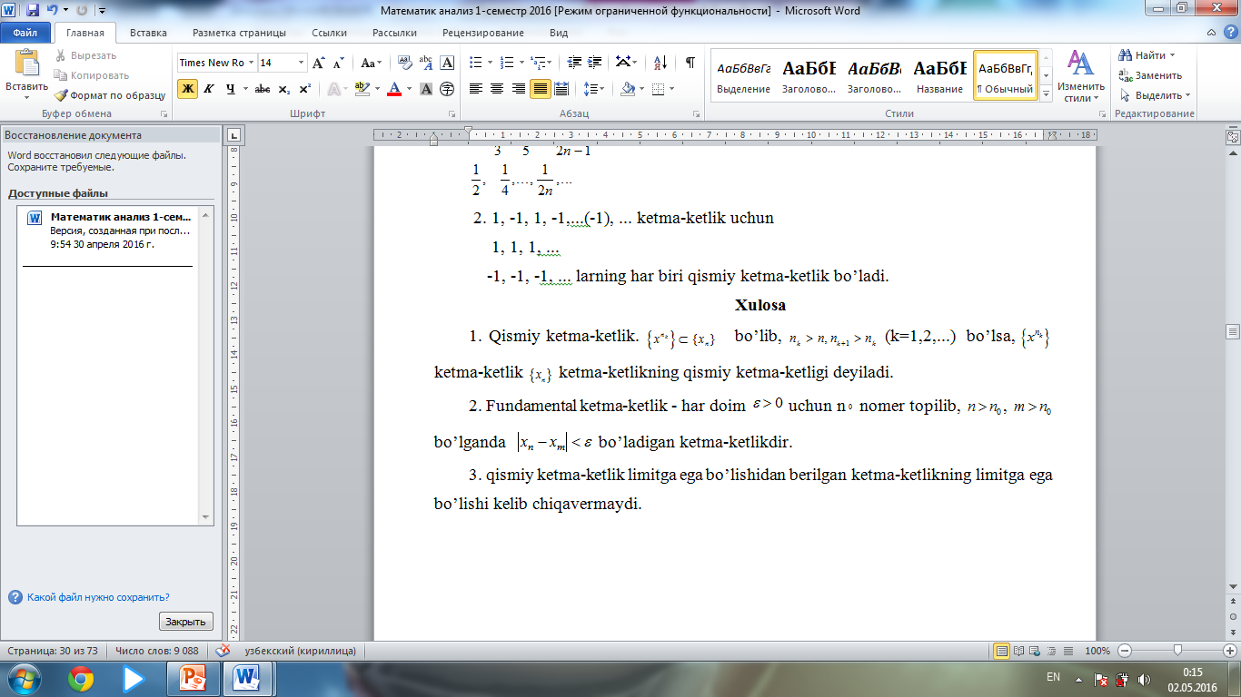

Slide 10
Foydalanilgan adabiyotlar
1. Toshmetov O’., Turgunbayev R., Saydamatov E., Madirimov M. Matematik analiz I-qism. T.: “Extremum-Press”, 2015. -63-68 bb.
2. Claudia Canuto, Anita Tabacco Mathematical analysis. I. Springer-Verlag. Italia, Milan. 2008.- 72-73p.
2. Xudayberganov G., Vorisov A., Mansurov X., Shoimqulov B. Matematik analizdan ma’ruzalar. I T.:«Voris-nashriyot». 2010 y. – b.

